Slide 1
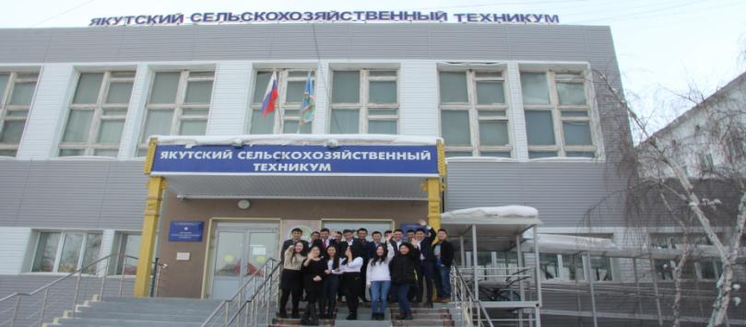
Министерство образования и науки РС (Я) ГБПОУ РС (Я) «Якутский сельскохозяйственный техникум»
ПОРТФОЛИО
преподавателя: специальных дисциплин
специальности: 40.02.01 «Право и организация социального обеспечения»
Винокуровой Марии Иннокентьевны

Slide 2
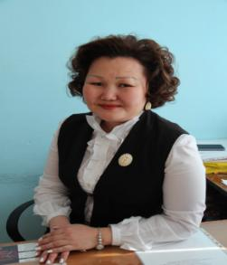
Винокурова Мария Иннокентьевна
Преподаватель спец. дисциплин ГБПОУ РС (Я)
«Якутский сельскохозяйственный техникум»
Педагогический стаж: 4 года.
Образование: высшее юридическое
2009 год - Московский институт государственного администрирования, специальность – Юриспруденция, специализация по диплому –
уголовно-правовая
2017 год - АОУ РС (Я) «Институт развития образования и повышения квалификации им. С.Н. Донского-II», диплом о профессиональной переподготовке по направлению: 033411 «Педагогика дополнительного образования» специализация: педагог дополнительного образования
Квалификационная категория – СЗД Приказ № 01-05/106-п от 02.11.2016г.
Заявленная категория – первая

Slide 3
1. Результаты повышения квалификации по профилю педагогической деятельности
«Формирование и развитие УУД у обучающихся в условиях реализации ФГОС», в объеме 144 часа (фундаментальный курс) - учебно-методический центр Педагогического института ФГАОУ ВПО «Северо-Восточный федеральный университет им. М.К. Аммосова»

Slide 4
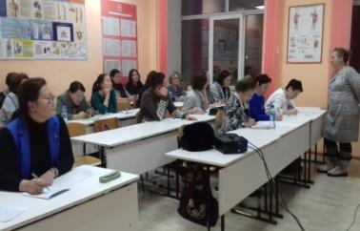
Результаты повышения квалификации по профилю педагогической деятельности
«Проектная деятельность в профессиональной образовательной организации» в объеме 36 часов - ГАУ ДПО РС (Я) «Институт развития профессионального образования»

Slide 5
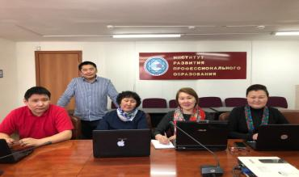
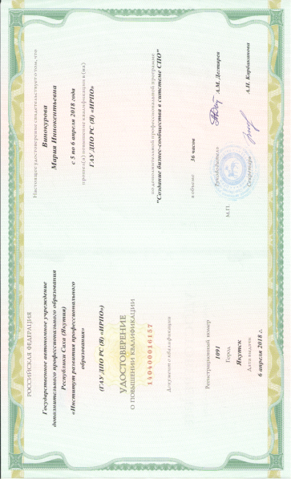
Результаты повышения квалификации по профилю педагогической деятельности
«Создание бизнес-сообщества в системе СПО» в объеме 16 часов –
ГАУ ДПО РС (Я) «Институт развития профессионального образования»

Slide 6
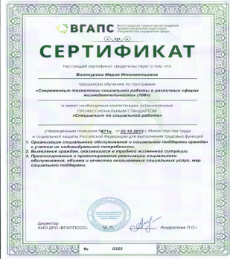
Результаты повышения квалификации по профилю педагогической деятельности
«Современные технологии социальной работы в различных сферах жизнедеятельности» в объеме 108 часов –
АНО ДПО «Волгоградская Гуманитарная Академия профессиональной подготовки специалистов социальной сферы» по дополнительной профессиональной программе
Сертификат о наличии необходимой компетенции, установленный профессиональным стандартом
«Специалист по социальной работе»
для выполнения трудовых функций
в сфере социального обслуживания

Slide 7
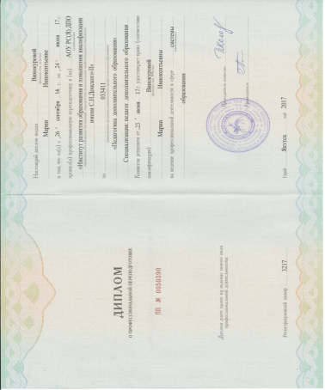
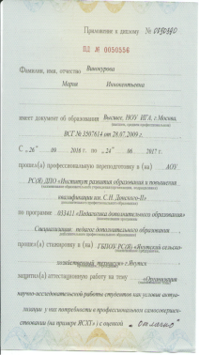
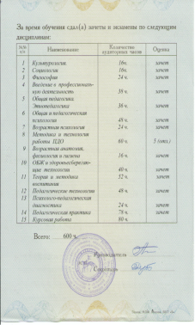
Дополнительное профессиональное образование
2017 год - АОУ РС (Я) «Институт развития образования и повышения квалификации им. С.Н. Донского-II», Диплом о профессиональной переподготовке ПП № 0050390 по направлению: 033411 «Педагогика дополнительного образования» специализация: педагог дополнительного образования. Защитилась на «отлично». Всего – 600 часов.

Slide 8
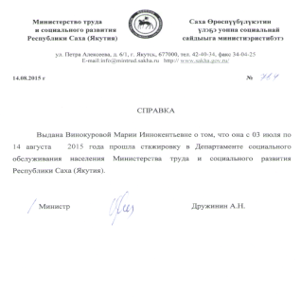
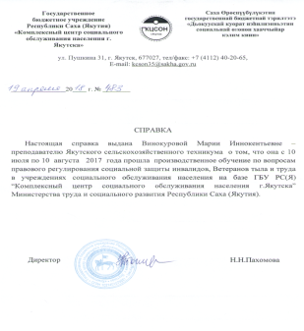
Стажировка и обучение в профильных организациях
2015 год – стажировка в Департаменте социального обслуживания населения Министерства труда и социального развития Республики Саха (Якутия)
2017 год – производственное обучение по вопросам правового регулирования социальной защиты инвалидов, Ветеранов тыла и труда в учреждениях социального обслуживания населения на базе ГБУ РС (Я) «Комплексный центр социального обслуживания населения г. Якутска» Министерства труда и социального развития Республики Саха (Якутия)

Slide 9
2. Результаты учебной деятельности по итогам мониторинга

Slide 10
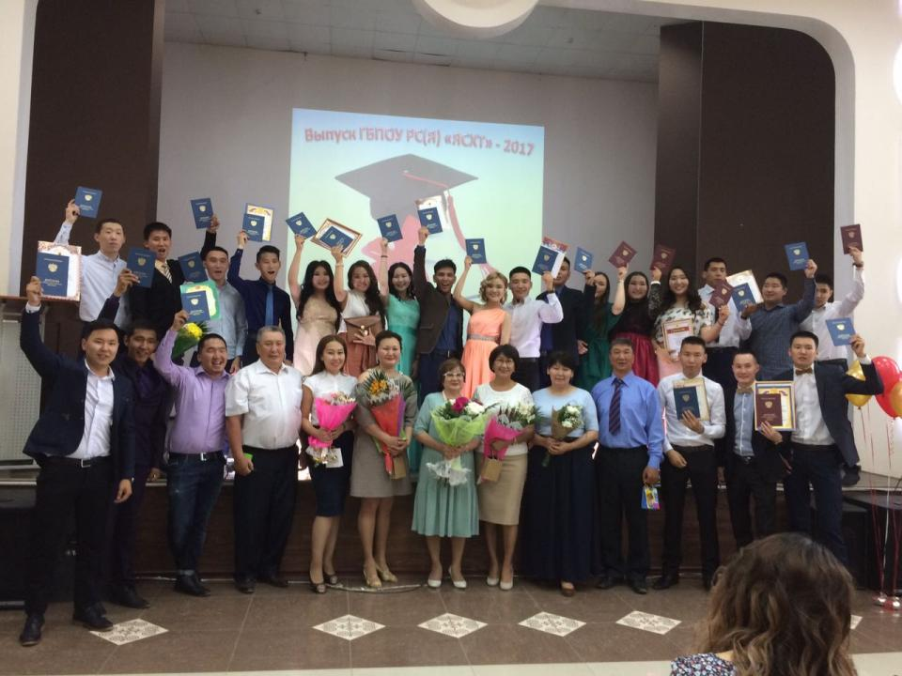
3. Результаты освоения обучающимися образовательных программ по итогам мониторинга
Руководство выпускными квалификационными работами
Итоговая форма контроля по дисциплинам, модулям (квалификационный экзамен) и преддипломной практике
Учеб. годы | Успеваемость | Качество | Сред. балл
2015-2016 | 100% | 96,5 | 4,3
2016-2017 | 100% | 83,7 | 4,0
2017-2018 | 100% | 84 | 4,0

Slide 11
4. Результаты участия обучающихся в выставках, конкурсах, олимпиадах, конференциях, соревнованиях (по преподаваемым профессиональным модулям, междисциплинарным курсам, дисциплинам)
На уровне образовательной организации
Участие студентов в научно-практических конференциях
Ноябрь 2015 года
Студент 2 ПиОСО «В» Винокуров Гаврил
2 место IХ Республиканской НПК «ШБП»
Студент 2 ПиОСО «Б» Скрябин Иннокентий
Ноябрь 2016 года
Студентки 2 ПиОСО «В» Матвеева Саргылана,
Сертификат Х Республиканской НПК«ШБП»
Ноябрь 2016 года
Сертификат Х Республиканской НПК «ШБП»
Бояркина Кристина

Slide 12
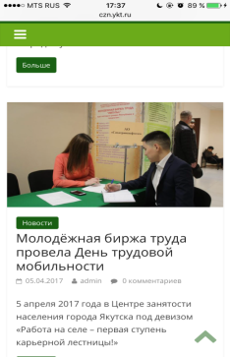
Результаты участия обучающихся в выставках, конкурсах, олимпиадах, конференциях, соревнованиях
(по преподаваемым профессиональным модулям, междисциплинарным курсам, дисциплинам)
На уровне образовательной организации
Студент курируемой группы 2 ПиОСО «Б» Макаров Егор Русланович успешно завершил производственную практику по МДК.02.01
Благодарственное письмо от Центра занятости населения г. Якутска

Slide 13
4. Результаты участия обучающихся в выставках, конкурсах, олимпиадах, конференциях, соревнованиях (по преподаваемым профессиональным модулям, междисциплинарным курсам, дисциплинам)
На республиканском уровне
Участие студентов в конференции «Шаг в будущую профессию»
Декабрь 2015 года
Студентки 2 ПиОСО «В» Матвеева
Декабрь 2016 года
Студент 2 ПиОСО «В» Винокуров Гаврил
Диплом III степени по теме: «Создание
доступной среды, как условие для снятия
барьеров и восприятию людей с ОВЗ»
Саргылана, Бояркина Кристина
Диплом II степени по теме: «Алкоголизм,
как социальная проблема и
примере РС (Я)»
государственные меры профилактики на

Slide 14
4. Результаты участия обучающихся в выставках, конкурсах, олимпиадах, конференциях, соревнованиях (по преподаваемым профессиональным модулям, междисциплинарным курсам, дисциплинам)
Белолюбский Станислав Сергеевич
Октябрь 2017 г.
Студент 2 ПиОСО «Б» принял участие в Конкурсе эссе по вопросам конституционной (уставной) юстиции субъектов Российской Федерации среди студентов образовательных организаций среднего профессионального и высшего образования по теме: «Роль органов региональной конституционной юстиции в сфере защиты прав и свобод человека и гражданина»
Сертификат за участие

Slide 15
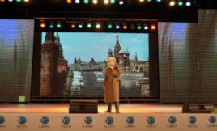
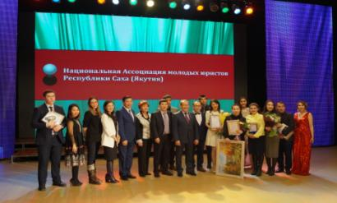
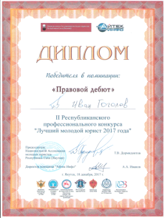
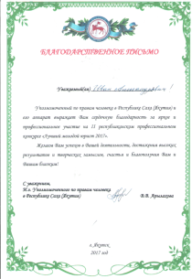
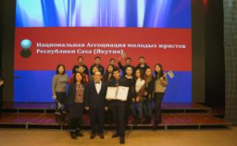
4. Результаты участия обучающихся в выставках, конкурсах, олимпиадах, конференциях, соревнованиях (по преподаваемым профессиональным модулям, междисциплинарным курсам, дисциплинам)
18 декабря 2017 года студент 2 ПиОСО «Б» Гоголев Иван Александрович принял участие во II Республиканском конкурсе «Лучший молодой юрист 2017 года» Национальной Ассоциации молодых юристов РС (Я)
Диплом победителя в номинации: «Правовой дебют» и «Благодарственное письмо» Уполномоченного по правам человека в РС (Я)

Slide 16
4. Результаты участия обучающихся в выставках, конкурсах, олимпиадах, конференциях, соревнованиях (по преподаваемым профессиональным модулям, междисциплинарным курсам, дисциплинам)
Участие студентов 1 ПиОСО «Б», «В» в республиканской олимпиаде по дисциплине «Экологические основы природопользования», ГАПОУ РС (Я) «Региональный технический колледж в г. Мирном»
Сертификаты участников: Буслаев Ян Анатольевич, Егоров Пантелеймон Павлович, Коннов Николай, Руфов Ариан Христофорович, Ылахова Нарыйаана

Slide 17
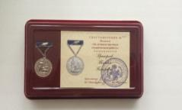
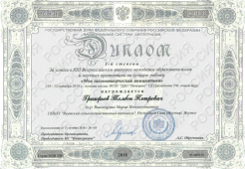
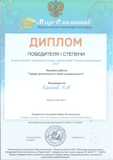
4. Результаты участия обучающихся в выставках, конкурсах, олимпиадах, конференциях, соревнованиях (по преподаваемым профессиональным модулям, междисциплинарным курсам, дисциплинам)
На российском уровне
Григорьев Толбон Петрович – студент 2 ПиОСО «Б». Участие в XIII Всероссийском конкурсе молодежи и образовательных организаций на лучшую работу «Моя законотворческая инициатива»
Сентябрь 2018 г. Диплом Лауреата (заочный тур)
10-12 октября 2018 г. Диплом I степени (очный тур) г. Москва. Медаль «За лучшую студенческую научную работу»
Март 2018 г. Коннов Николай Алексеевич – студент 1 ПиОСО «В». Диплом I степени Всероссийского творческого конкурса презентаций «Лучшая презентация 2018» по теме: «Сфера деятельности моей специальности»

Slide 18
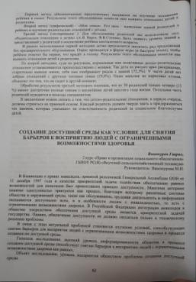
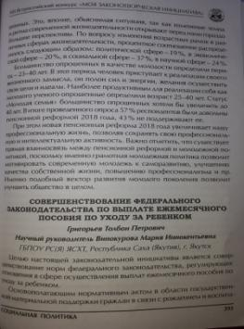
4. Результаты участия обучающихся в выставках, конкурсах, олимпиадах, конференциях, соревнованиях (по преподаваемым профессиональным модулям, междисциплинарным курсам, дисциплинам)
Публикация научных статей студентов в сборниках тезисов республиканского и российского уровней

Slide 19
5. Результаты использования новых образовательных технологий
Преподаватель разместил на ведущем образовательном портале России «Инфоурок» авторские методические разработки по преподаваемых дисциплинам, разработки открытого урока и открытого кураторского часа
Электронный адрес сайта преподавателя: http//infourok.ru/user/vinokurova-marya-innokentevna.
Благодарность за существенный вклад в развитие крупнейшей онлайн-библиотеки методических разработок для учителей
Грамота за активное использование информационно-коммуникационных технологий в работе педагога

Slide 20
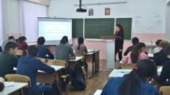
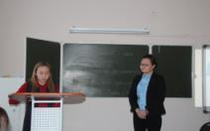
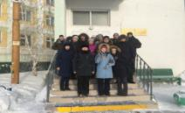
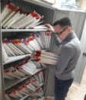
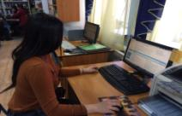
5. Результаты использования новых образовательных технологий
Ноябрь 2016 года – открытый урок по МДК.02.02 Правовые основы медико-социальной экспертизы
Декабрь 2017 года – открытый кураторский час, посвященный Году экологии в России для курируемой группы 1 ПиОСО «Б»
В период прохождения студентами производственной и преддипломной практик в учреждениях социальной защиты населения и в учреждениях Пенсионного фонда РФ, в городах и улусах республики, в качестве руководителя практики применяет элементы дистанционного обучения посредством электронной почты и т.д.
На занятиях по преподаваемым дисциплинам применяются: справочно-правовая система «Консультант Плюс», информационно-правовой портал «Гарант»

Slide 21
6. Эффективность работы по программному сопровождению образовательного процесса
Разработан и составлен учебно-методический комплекс (программы, методические указания по выполнению СРС по преподаваемым дисциплинам, а также учебной, производственной и преддипломной практикам) в соответствии с требованиями ФГОС СПО по специальности 40.02.01 Право и организация социального обеспечения, учебным планом и действующими нормативно-правовыми актами в сфере социального обеспечения.
Наименование дисциплины | Согласовано с ЦК ЭПС | Рецензенты
ОП.04 Основы экологического права | Протокол № 1 от 14.09.2018г. Председатель Аммосова М.Н. | Федоров П.П. – мировой судья в отставке Николаева М.Т. – адвокат Адвокатской палаты РС (Я)
ОП.07 Семейное право
ОП.09 Страховое тело
ОП.18 Социальное страхование в России
МДК.01.01 Право социального обеспечения |  | Ярошко О.А. – преподаватель высшей категории Самсонова С.В. – руководитель Департамента по семейной и кадровой политике Министерства труда и социаль. развития РС (Я)
Курсовая работа по МДК.01.01
МДК.02.01 Организац. работы органов ПФР, и учрежден. социальной защиты населения
МДК.02.02 Правовые основы медико-социальной экспертизы
УП.01.01, УП.02.01 (Учебные практики)
ПП.01.01, ПП.02.01 (Производств. практики
ПДП Производств. практика (преддиплом.)

Slide 22
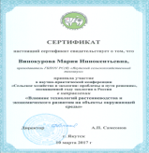
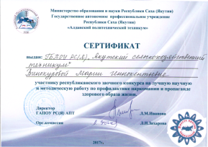
7. Обобщение и распространение в педагогических коллективах опыта практических результатов своей профессиональной деятельности преподавателя
На уровне образовательной организации
10 марта 2017 г. – научно-практическая конференция «Сельское хозяйство и экология: проблемы и пути решения», посвященный году экологии в России по теме: «Правовое регулирование экологической безопасности продукции сельскохозяйственного производства на примере фруктово-овощных культур»
Грамота за II место
На уровне республики (региональный)
Декабрь 2017 г. – Республиканский заочный конкурс на научную и методическую разработку по профилактике наркомании и пропаганде здорового образа жизни по теме: «Организация научно – исследовательской работы студентов специальности “Право и организация социального обеспечения” по формированию здорового образа жизни (методическая разработка)”
Сертификат участника

Slide 23
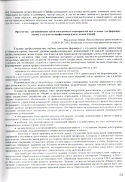
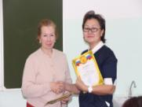
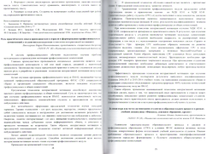
7. Обобщение и распространение в педагогических коллективах опыта практических результатов своей профессиональной деятельности преподавателя
Ежегодное участие в Республиканских педагогических чтениях с публикацией статей в сборнике
Ноябрь 2015 года – тема: «Предметно-развивающая среда внеурочных мероприятий как условие для формирования у студентов профессиональных компетенций»
Сертификат за участие
16 Ноября 2016 года – тема: «Роль практического опыта преподавателя в отрасли в формировании профессиональных компетенций у студентов»
Грамота за III место

Slide 24
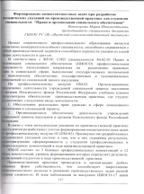
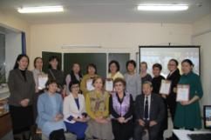
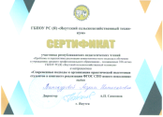
7. Обобщение и распространение в педагогических коллективах опыта практических результатов своей профессиональной деятельности преподавателя
Республиканские педагогические чтения с публикацией статей в сборнике
16 Ноября 2017 года – тема: «Формирование компетентностного подхода к обучению в учреждениях среднего профессионального образования»
Грамота за II место
Мероприятия для лиц с ограниченными возможностями здоровья
1 марта 2018 года – участие в I Республиканском форуме по вопросам реабилитации и абилитации детей с ограниченными возможностями здоровья в РС (Я)
Сертификат

Slide 25
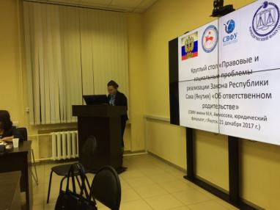
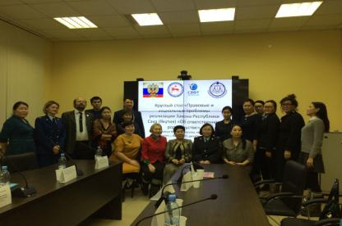
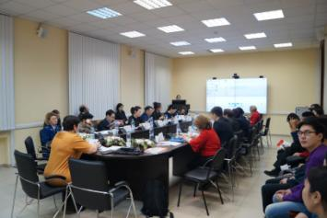
7. Обобщение и распространение в педагогических коллективах опыта практических результатов своей профессиональной деятельности преподавателя
Научно-практические конференции на уровне республики с публикацией статьи
21 декабря 2017 г. Участие в работе круглого стола научно-практического направления «Правовые и социальные проблемы реализации Закона Республики Саха (Якутия) «Об ответственном родительстве» по теме: «К вопросу об эффективности реализации закона Республики Саха (Якутия)» с публикацией статьи на сайте СВФУ
Сертификат участника

Slide 26
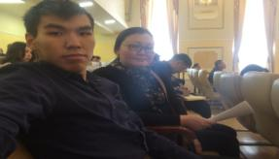
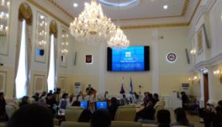
7. Обобщение и распространение в педагогических коллективах опыта практических результатов своей профессиональной деятельности преподавателя
Научно-практические конференции на уровне республики с публикацией статьи
Февраль 2018 г. Участие в научно-практической конференции «Защита прав человека: вызовы современности» , посвященный 15-летию института Уполномоченного по правам человека в РС (Я) с докладом на тему: «Нормативно-правовое регулирование экологических прав личности на безопасность сельскохозяйственной продукции» с публикацией статьи на сайте Правительства РС (Я)
Адрес сборника статей: iu-upch.sakha.gov.ru
Сертификат участника
Публикации статей на российском уровне
16 января 2016 года преподаватель на ведущем образовательном портале России «Инфоурок» открыла свой сайт
Электронный адрес сайта преподавателя: http//infourok.ru/user/vinokurova-marya-innokentevna
Имеет 9 свидетельств о публикации авторских методических разработок по преподаваемым дисциплинам

Slide 27
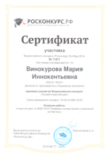
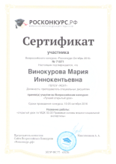
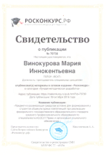
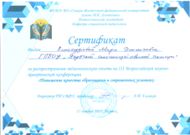
7. Обобщение и распространение в педагогических коллективах опыта практических результатов своей профессиональной деятельности преподавателя
Научно-практические конференции, конкурсы на российском уровне с публикацией статей
1-10 октября 2016 года – Всероссийский конкурс для педагогов «Росконкурс Октябрь 2016», конкурс «Лучшая методическая разработка»
Сертификат участника
Свидетельство о публикации
10-20 октября 2016 года участие во Всероссийском конкурсе для педагогов «Росконкурс Октябрь 2016» в конкурсе «Лучший открытый урок»
Сертификат участника
19 ноября 2016 г.
17 ноября 2017 г.
Всероссийская научно-практическая конференция «Повышения качества образования в современных условиях».
Электронный адрес сборника статей: https//mcito.ru/publishing; e-mail: book@mcito.ru

Slide 28
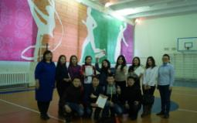
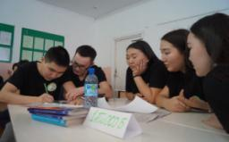
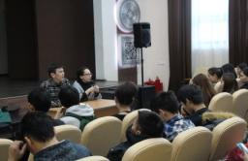
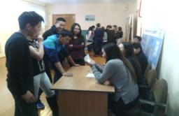
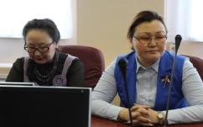
8. Результаты участия и продуктивность методической деятельности преподавателя
Мероприятия для специальности: 40.02.01 Право и организация социального обеспечения
Ежегодно проводит неделю специальности «Право и организация социального обеспечения» для I и II курсов
Март 2017 года провела мероприятие «День правовой помощи детям» совместно с студентами 2 курсов специальности Право и организация социального обеспечения с участием инспектора ПДН, адвоката Адвокатской палаты РС (Я) для всех несовершеннолетних студентов техникума.
18 мая 2018 г. провела Встречу с председателем постоянного комитета ГС (Ил Тумэн) РС (Я) Саввином Д.В. и председателем контрольного комитета ГС (Ил Тумэн) РС (Я) Уаровым А.С. в рамках мероприятий, посвященных 100-летию Никифорова Василия Васильевича-Кулумнурэ – выдающегося государственного и общественного деятеля.

Slide 29
8. Результаты участия и продуктивность методической деятельности преподавателя
Деятельность преподавателя в рамках работы техникума
Ноябрь 2018 г. – член экспертной комиссии научно-практической конференции «Шаг в будущую профессии» I этапа
Совместно с коллегами совершенствует работу цикловой комиссии и отделения, техникума

Slide 30
8. Результаты участия и продуктивность методической деятельности преподавателя
С 2017 года - руководитель кружка «Перспектива» (по «Предпринимательскому праву и проектной деятельности»)
Работа кружка динамично развивается
Студент 2 ПиОСО «В» Варламов Виктор Викторович принял участие в ХI Республиканской НПК «Шаг в будущую профессию» по направлению «Экономика. Управление. Предпринимательство»
16 Ноября 2017 г. – сертификат I этапа
14-15 Декабря 2017 г. – сертификат II этапа
Студенты в рамках работы кружка «Перспектива» регулярно посещают мероприятия различного уровня
25 мая 2018 года члены кружка вместе с руководителем посетили «Бизнес-слет молодых предпринимателей и студентов», проводимый ГБПОУ РС (Я) «ЯФЭК»

Slide 31
9. Результаты участия в конкурсах (выставках) профессионального мастерства
31 октября 2018 г. – Всероссийский конкурс «Мое призвание - учитель» всероссийского образовательного сайта «Портал педагога»
Диплом I степени

Slide 32
10. Поощрения за профессиональную деятельность
На уровне образовательной организации
Ноябрь 2014 года – Благодарность от директора техникума за качественную подготовку студентов к научно-практической конференции
На уровне республики (региональный)
Ноябрь 2017 года – Благодарственное письмо от Министерства образования и науки Республики Саха (Якутия). За личный вклад в развитие системы образования республики, многолетний и добросовестный труд

Slide 33
10. Поощрения за профессиональную деятельность
На уровне республики (региональный)
Ноябрь 2018 года – Нагрудный знак «За вклад в развитие профессионального образования»
На российском уровне
2 Ноября 2018 года
Благодарность проекта «Инфоурок». За существенный вклад в развитие крупнейшей онлайн-библиотеки методических разработок для учителей
Грамота проекта «Инфоурок». За активное использование информационно-коммуникационных технологий в работе педагога

Slide 34
11. Кураторская деятельность преподавателя
Выпуск – 2017
Качество – 80,3%
Успеваемость – 100%
Сред. балл – 4,4
Достижения группы 2 ПиОСО «Б» с 2015 по 2017 г.г. (I, II курс)

Slide 35
11. Кураторская деятельность преподавателя
Выпуск – 2017 года – первый выпуск в качестве куратора
Группа 2 ПиОСО «Б» выпустилась в количестве 26 студентов
Курируемая группа – 2 ПиОСО «Б» принимала активное участие в студенческой жизни техникума. Участвовала в творчеких, музыкальных конкурсах, конференциях и спортивных соревнованиях различного уровня
По итогам 2016 года группа выиграла в номинации «Самая активная группа»
В настоящее время преподаватель является куратором 2 ПиОСО «Б»
В группе учиться 24 студента
Курируемая группа также активно участвует в мероприятиях различного уровня

